Slide 1

УЧАСТИЕ Образовательных организаций липецкой области в проектах банка России по повышению финансовой грамотности
ФОКУСЫ НА 1 полугодие 2022 ГОДА
17 марта 2022 г.

Slide 2
План мероприятий 2022. Фокусы
Онлайн-уроки
100% ОО
100% ПОО
50% организаций для детей-сирот
Финансовый тест «Узнай свой уровень финансовой грамотности – 2022»
ДОЛ-игра
50% в ОО
50% в ДОЛ
50% организаций для детей-сирот
Неделя финансовой грамотности Липецкой области

Slide 3





Региональный финансовый тест «Узнай свой уровень финансовой грамотности – 2022»
Кредиты
01.01.22
Фин. безопасность
01.03.22
Пенсии,
финансовый план
01.09.22
Инвестиции
01.06.22
Notes:
«Финансовый тест 2022» ориентирован на темы, вызвавшие наибольшие затруднения у участников предыдущего регионального онлайн-зачета, который состоялся осенью 2021 года.
Как и в 2021 году организаторами фин.теста выступают Отделение Липецк Банка России, Региональный центр финансовой грамотности Липецкой области, НИФИ Минфина.
Проверить свои знания в области финансовой грамотности жители Липецкой области смогут по следующим темам:
с 01.01.2022 по 28.02.2022 – кредитование;
с 01.03.2022 по 31.05.2022 – финансовая безопасность;
с 01.06.2022 по 31.08.2022 – инвестирование;
с 01.09.2022 по 30.11.2022 – финансовое планирование, пенсионное обеспечение.

Slide 4
Региональный финансовый тест «Узнай свой уровень финансовой грамотности – 2022»
«Кредитование»
Количество участников – 7072 человека
Средний балл – 5,7
Средний балл:
5,2 5,8
Отличники (9-10 баллов)
Хорошисты (6-8 баллов)
Нужно
подтянуть знания
(5 баллов и менее)
Notes:
Среди участников финансового теста наибольшую активность продемонстрировали женщины (более 76%), они же оказались и более просвещенными в сфере кредитования.
16% респондентов набрали справились с вопросами на «отлично» (дали 9 или 10 верных ответов)
36% участников набрали от 6 до 8 баллов
Остальные участники ответили верно на 5 и менее вопросов

Slide 5
Региональный финансовый тест «Узнай свой уровень финансовой грамотности – 2022»
«Кредитование»
 | Организация | Количество участников | Средний балл
ПОО | ГОБПОУ «Елецкий колледж экономики, промышленности и отраслевых технологий» | 373 | 5,03
ПОО | ГОБПОУ «Усманский многопрофильный колледж» | 250 | 4,19
ООО | МБОУ «Гимназия 97 города Ельца» | 248 | 4,73
ПОО | ГАПОУ «Елецкий медицинский колледж им. К.С. Константиновой» | 193 | 4,43
ПОО | ГОБПОУ «Лебедянский педагогические колледж» | 132 | 7,73
ООО | МАОУ СШ №12 г. Ельца | 123 | 5,59
ООО | МБОУ СОШ №10 с УИОП г. Ельца | 115 | 5,99
ПОО | ГОБПОУ «Лебедянский торгово-экономический техникум» | 110 | 4,82
ПОО | ГОБПОУ «Елецкий железнодорожный техникум эксплуатации и сервиса» | 108 | 3,86
ООО | МБОУ гимназия №3 г. Грязи | 104 | 6,27
ООО | МБОУ «ОШ 17 им. Т.Н. Хренникова» | 92 | 4,77
ВУЗ | ЕГУ им. И.А. Бунина | 90 | 6,80
ООО | МБОУ СШ 1 им. М. М. Пришвина г. Ельца | 76 | 4,91
ООО | МБОУ СОШ №4 г. Грязи | 74 | 8,03
ООО | МБОУ СОШ №9 г. Грязи | 69 | 4,90
ООО | МБОУ СШ N24 г. Ельца | 65 | 4,45
ООО | ГОБПОУ «Липецкий колледж строительства, архитектуры и отраслевых технологий» | 62 | 6,48

Slide 6
Региональный финансовый тест «Узнай свой уровень финансовой грамотности – 2022»
«Кредитование»
Район | Количество участников | Средний балл
Школы | 2 226 | 6,1
Профессиональные образовательные организации | 1 294 | 5,0
Сотрудники дошкольных образовательных организаций | 589 | 5,8
Сотрудник организаций | 341 | 5,6
Высшие учебные заведения | 165 | 7,0
Служащие государственных учреждений | 144 | 5,8
Временно неработающие | 73 | 5,0
Индивидуальные предприниматели | 39 | 5,6
Самозанятый | 7 | 5,7
Организации дополнительного образования | 5 | 7,4
Пенсионер | 5 | 6,2

Slide 7
Региональный финансовый тест «Узнай свой уровень финансовой грамотности – 2022»
«Кредитование»
Вопросы, не вызвавшие затруднений при ответе
(доля верных ответов)
Вопросы, вызвавшие затруднения при ответе (доля верных ответов)

Slide 8

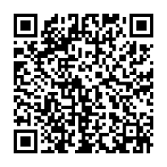
Региональный финансовый тест «Узнай свой уровень финансовой грамотности – 2022»
Кредиты
01.01.22
Фин. безопасность
01.03.22
Пенсии,
финансовый план
01.09.22
Инвестиции
01.06.22
Notes:
С 01.03.2022 по 31.05.2022 продлится финансовый тест на актуальную тему финансовой безопасности.
Просим ответственных за повышение финансовой грамотности в муниципалитетах, а также педагогических работников привлекать к участию в фин.тесте учащихся, студентов, взрослое население.

Slide 9
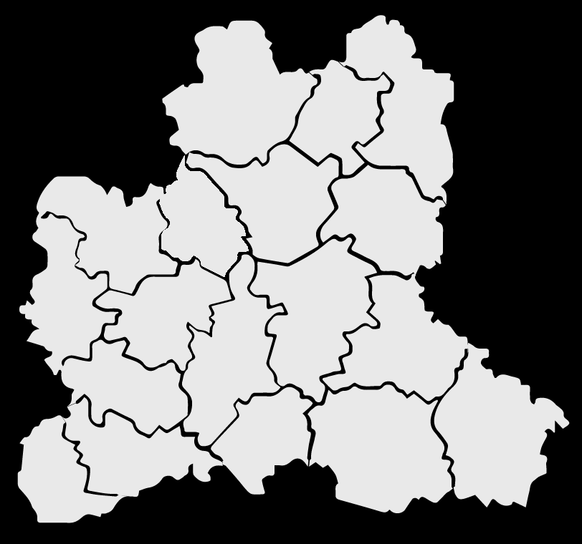
Промежуточные результаты участия в онлайн-уроках финансовой грамотности (весенняя сессия 2022г.)
669
Подключений к онлайн-урокам
123
Участников (школы, ОДО, учреждения профессионального образования)
11195
Слушателей
 | Школы | Учреждения для детей-сирот | ПОО
Онлайн-уроки | 62 | 9 | 48
Учреждений | 110 | 4 | 9
Слушателей | 11023 | 77 | 961
Охват, % | 38 | 80 | 35
Место в рейтинге РФ | 30 |  | 48
Цель по охвату | 100 | 50 | 100
сессия Онлайн-уроков финансовой грамотности для школьников продлится до 22 апреля.

Slide 10
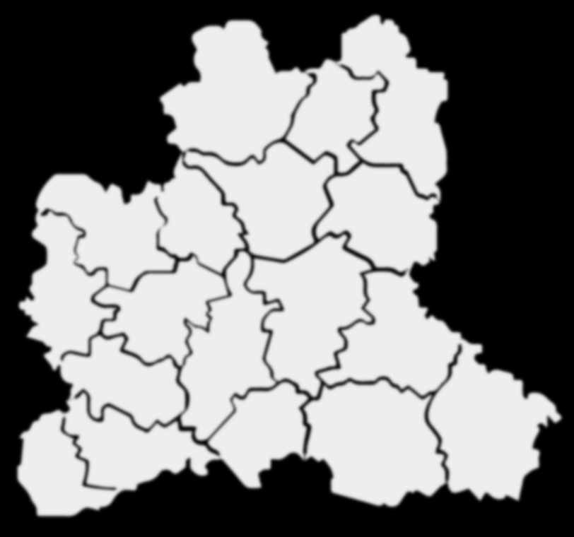
Промежуточные результаты участия в онлайн-уроках финансовой грамотности (весенняя сессия 2022г.)

Slide 11
Промежуточные результаты по проекту ДОЛ-игра
на 16.03.2022
198
Игр
267
Организаци1 (школы, ОДО, учреждения профессионального образования)
2113
Участников
№ | Регион | Участ-ники | Игры | ДД-участники | Школы | ПОО | Иные
1 | Краснодарский край | 36516 | 2003 | 1 | 514 | - | 16
 | охват, % |  |  | 6 | 46 | -
2 | Волгоградская область | 5240 | 436 | 12 | 186 | 2 | 21
 | охват, % |  |  | 60 | 26 | 4
3 | Липецкая область | 2113 | 198 | 3 | 31 | - | 33
 | охват, % |  |  | 60 | 11 | -
4 | Омская область | 1900 | 148 | 2 | 56 | 1 | 3
 | охват, % |  |  | 20 | 8 | 3
5 | Владимирская область | 1834 | 110 | - | 57 | - | -
 | охват, % |  |  | - | 17 | -

Slide 12
Промежуточные результаты по проекту ДОЛ-игра
на 16.03.2022

Slide 13
Фокусы на 1 полугодие 2022 год:
общеобразовательных и профессиональных образовательных организаций приняли участие в просмотре онлайн-уроков
до 22.04.22
(https://dni-fg.ru)
организаций, ответственных за воспитание детей-сирот и детей, оставшихся без попечения родителей, приняли участие в просмотре онлайн-уроков до 22.04.22
(https://dni-fg.ru)
общеобразовательных и профессиональных образовательных организаций приняли участие в онлайн-уроках 4 апреля 2022 г. в рамках Недели финансовой грамотности Липецкой области
(https://dni-fg.ru)
100%
50%
100%

Slide 14



Прилуцкий Юрий Михайлович,
Главный экономист
экономического отдела
Начните внедрять финансовую грамотность сейчас
актуальная информация в социальных сетях
тел. (4742) 42-06-16
42fininfo@cbr.ru
https://www.facebook.com/groups/finprosvet/
Любар Ольга Александровна,
ведущий экономист
экономического отдела
https://vk.com/finprosv
https://ok.ru/group/finprosvet
тел. (4742) 42-07-83
42nadzor@cbr.ru

Slide 15
Приложение

Slide 16



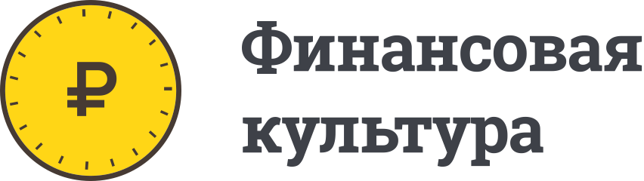

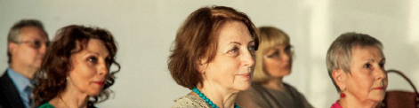
Проекты Банка России
Просветительский ресурс
«Финансовая культура»
fincult.info
Онлайн-уроки по финансовой грамотности
Грамотный инвестор
Мобильное приложение
«ЦБ-онлайн»
ДОЛ-игра
Pension FG
Notes:
Банком России разработан ряд проектов. Начнем с информационных ресурсов:
Функционирует мобильное приложение «ЦБ-онлайн», Вы можете получить ответ на любой интересующий Вас вопрос о банковских продуктах и услугах
Специалистами Банка России регулярно обновляется справочно-методическая информация на просветительском ресурсе «Финансовая культура» (fincult.info). Сайт предназначен для самой широкой аудитории, обладающей разным объемом знаний об экономике и разными финансовыми возможностями.
Проекты Банка России, которые могут быть полезны педагогам во время проведения занятий по финансовой грамотности:
Это, в первую очередь, проект «Онлайн-уроки по финансовой грамотности». Уроки доступны на территории всей страны и принять участие в них могут все образовательные организации, имеющие доступ в Интернет.
Проект «ДОЛ-игра» хорошо вам знаком. Доступ к играм открыт постоянно. В настоящее время доступны к скачиванию 6 игр для детей в возрасте от 6 до 17 лет. (6 игр: «Мои финансы» 12-15 лет, «Отчаянные домохозяйства» 13-16 лет, «Финансовая безопасность» 13-17 лет, «Финансики» – 13-17 лет, «Ребусы» – 9-15 лет, «Шаги к успеху» – 6-8 лет)
Узнать об основах инвестирования старшеклассники и студенты могут, приняв участие в проекте «Грамотный инвестор».
Проект Pension GF посвящен финансовой грамотности взрослого населения, будет полезен самим педагогам.

Slide 17
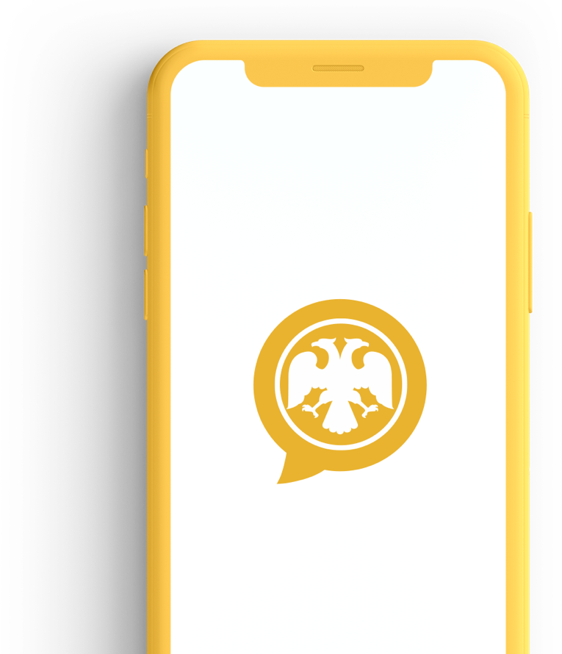
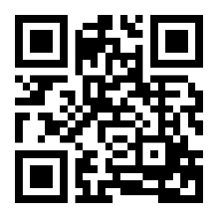
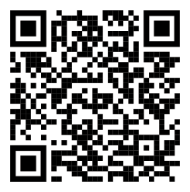
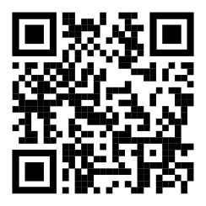



Проекты Банка России
Информационно-просветительский ресурс
«Финансовая культура»
www.fincult.info
Мобильное приложение «ЦБ онлайн»
Доступно для скачивания
в App Store и Google Play
Notes:
Существуют и другие проекты Банка России, которые могут быть полезны педагогам для проведения занятий по финансовой грамотности. Например, упомянутый ранее просветительский ресурс Банка России «Финансовая культура» (fincult.info). Сайт регулярно обновляется и содержит много полезной информации, которая поможет педагогу в простой и понятной форме донести до ребят суть различных явлений из мира финансов и наполнить занятия новой интересной информацией.
Отдельный раздел Fincult.info предназначен непосредственно для педагогов. Здесь размещены учебно-методические материалы, рекомендации, информация о специальных мероприятиях. В частности, на сайте можно найти программы по преподаванию финансовой грамотности, победившие во Всероссийском конкурсе на лучшую образовательную программу в этой области.
А также мобильное приложение «ЦБ-онлайн». В приложении можно:
в режиме онлайн получить ответ на вопросы о финансовых продуктах и услугах;
проверить финансовую организацию на наличие лицензии, узнать, оказывает ли она нужные Вам услуги, и найти на карте её ближайший офис;
прочитать новости и полезные статьи о финансах.

Slide 18
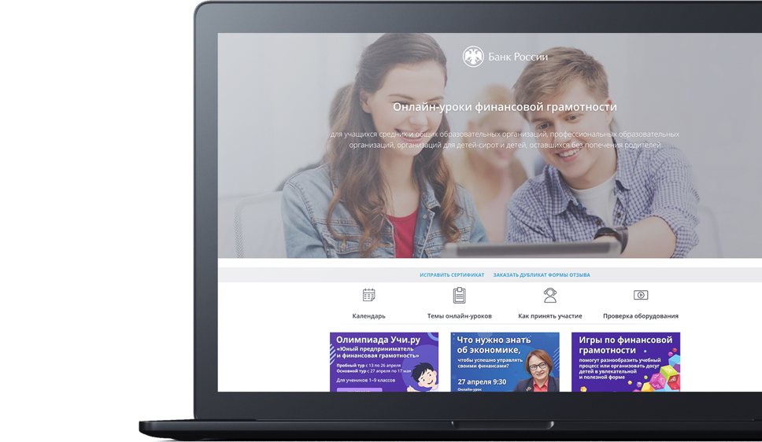
Онлайн-уроки
Как принять участие?
Выбрать тему, дату и время урока на сайте http://dni-fg.ru
Подать заявку для предварительной регистрации
Принять участие в онлайн-уроке, накануне проверить оборудование
Отправить отзыв организаторам
Получить сертификат после обработки отзыва
Notes:
Преимущества онлайн-уроков:
Доступность. Подключиться могут школьники на территории всей страны, от Калининграда до Петропавловска-Камчатского.
Стандарты. Информационные продукты разработаны по единым стандартам с учетом особенностей целевой аудитории.
Интеграция. Темы соответствуют учебникам по финансовой грамотности (Банка России и Минфина России), что позволяет легко встроить уроки в школьную программу.
«Живые коммуникации». Возможность задать вопрос и получить ответ профессионала в прямом эфире.
Принять участие в проекте просто: необходимо выполнить 5 шагов:
1. Выбрать тему, дату и время урока на сайте http://dni-fg.ru.
2. Подать заявку для предварительной регистрации.
3. Принять участие в онлайн-уроке, накануне проверить оборудование.
4. Отправить отзыв организаторам.
5. Получить сертификат после обработки отзыва.

Slide 19
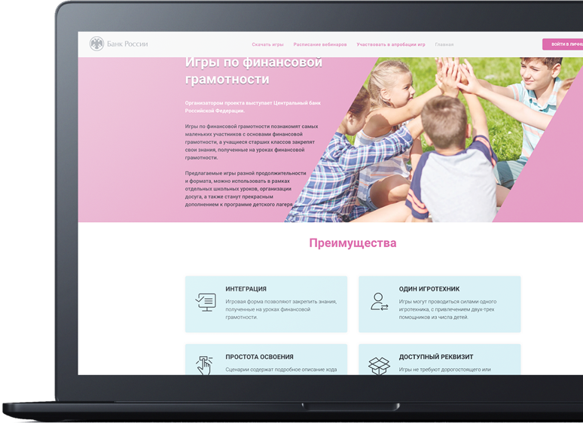
Дол-игра
Как принять участие?
Скачать игру на сайте http://doligra.ru
Провести игру с учениками или отдыхающими ДОЛ
Отправить организаторам заполненную форму отчета
и несколько фотографий процесса игры по адресу otchet@doligra.ru
После обработки отчета в ответ будет направлен сертификат участника
Notes:
Цель проекта ДОЛ-игра – аккумулирование лучшего игрового контента по финансовой грамотности, адаптация и преобразование его в готовый набор материалов для дальнейшего распространения.
Вожатым, методистам ДОЛ, педагогам образовательных организаций для участия необходимо скачать понравившуюся игру на сайте http://doligra.ru. Комплект материалов предоставляется безвозмездно, в электронном виде и содержит: описание целей игры, задач, базовых понятий, подробный сценарий и раздаточный материал (если предусмотрено правилами).
Также в набор входит шаблон формы отзыва для предоставления обратной связи.
После проведения игры заполненную форму отчета и несколько фотографий игрового процесса необходимо направить на адрес otchet@doligra.ru. В ответ поступит именной электронный сертификат.
Согласно «Плану мероприятий по повышению финансовой грамотности населения Липецкой области в 2021 году», охват организаций в регионе, которые провели игры по финансовой грамотности, должен составить не менее: 20% в ОО, 20% в ДОЛ и 10% в организациях для детей-сирот и детей, оставшихся без попечения родителей.

Slide 20

Грамотный инвестор
Как принять участие?
Выбрать тему, дату и время урока на сайте http://dni-fg.ru/wiw
Подать заявку для предварительной регистрации
Принять участие в онлайн-уроке, накануне проверить оборудование
Отправить отзыв организаторам
Получить сертификат после обработки отзыва
Notes:
Вебинары «Грамотный инвестор» по инвестиционной грамотности для взрослых и студентов помогут разобраться в принципах инвестирования и формировании портфеля, в финансовом планировании, особенностях финансовых инструментов в правилах совершения сделок: от выбора посредника до налогов на инвестиции.
В сентябре курс пополнился тремя модулями, теперь их 4:
1. Грамотный инвестор – руководство к действию (вводная информация, общие понятия)
2. Введение в инвестирование
3. Инвестиционные продукты: от простых к сложным
4. Выбираем посредника, совершаем сделки, платим налоги.

Slide 21

Pension FG - Финансовая грамотность для старшего поколения
Как принять участие?
Выбрать тему, дату и время урока на сайте http://pensionfg.ru
Подать заявку для предварительной регистрации
Принять участие в онлайн-уроке, накануне проверить оборудование
Отправить отзыв организаторам
Получить сертификат после обработки отзыва
Notes:
Банк России проводит дистанционные занятия по финансовой грамотности для граждан пенсионного и предпенсионного возраста.
Подключиться к занятиям можно как в индивидуальном порядке, так и группой слушателей.
Необходимо предварительно зарегистрироваться, выбрав удобную дату и время.
Продолжительность занятия – 45 минут.

